Slide 1
Информатика и ИТ
5
класс
О науке Информатика
Педагог: Стороженко Наталья Сергеевна

Slide 2
План урока:
1
Информатика как наука.
Определение понятия Информатики.
Разработки настоящего и будущего.
Значение Информатики.
Из истории Информатики.

Slide 3
Информатика как наука
В 50-х годах ХХ века во Франции была заложена основа новой науки информатики.
Термин информатика (по-французски informatique) произошёл от француских information (информатика) и automatique (автоматика)

Slide 4
Информатика как наука
В период середины XX века в Америку и страны Южной Европы проникли электронные вычислительные машины (ЭВМ), способные обрабатывать информацию с большой скоростью, что на несколько шагов выше возможностей человека и стало неотъемлемой частью повседневной деятельности человека. В европейских странах эта наука представлена как «информатика».

Slide 5
Информатика как наука
Англоязычный вариант этого термина – “Computer science”, что означает буквально «Компьютерная наука».

Slide 6
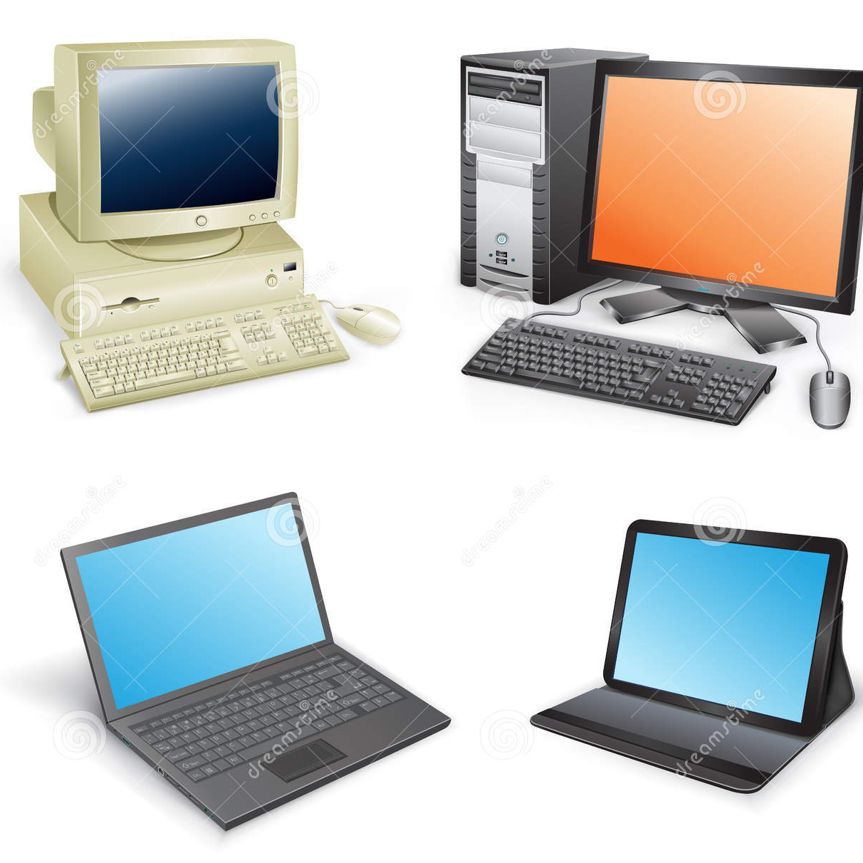
Информатика как наука
К 70-80-м годам XX века информатика охватила не только ученых, но и мировое сообщество. Начала активно использоваться на производственных предприятиях и в различных сферах жизни общества.

Slide 7
Развитие Информатики как науки
"Компьютерная наука",
являющаяся новым направлением
науки своего времени, изучила
проблемы, которые возникли
с хранением, обработкой, передачей и оперативным обменом собранного огромного объема информации. Создала возможность их решения с помощью современных компьютерных и коммуникационных технологий.

Slide 8
Определение Информатики как науки
Информатика-наука,
изучающая способы
высокоскоростного
поиска, сбора,
обработки и
передачи
информации с помощью компьютерных и коммуникационных технологий.

Slide 9
Информатика как наука
До недавнего времени считалось, что информатика основана на 3-х платформах и изображает ее в виде "трех комплектов". Со временем отделы, составляющие информатику, изменились.
Теория
Общая
Практика

Slide 10
В настоящее время: наука Информатика изучается на основе следующих новых понятий-разделов:
Информатика
Технические
средства
Hardware
Интеллектуальное обеспечение
Brainware
Программные средства
Software

Slide 11
Технические средства
Устройства компьютера
Hardware

Slide 12
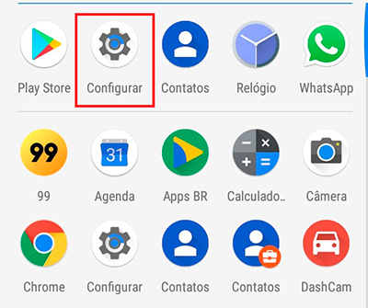
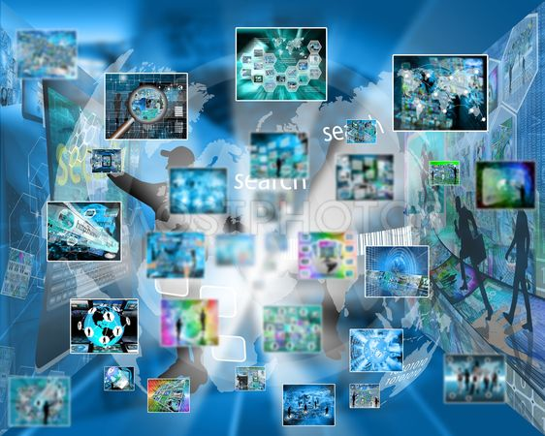
Программные средства
Пакет всех программ, используемых компьютером
Software

Slide 13
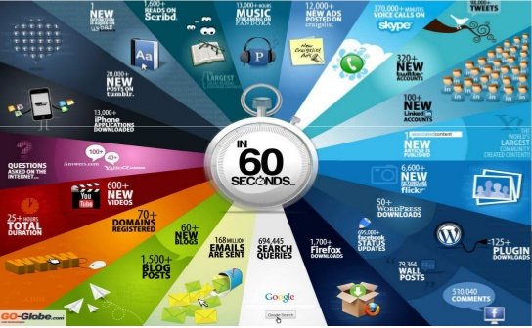
Алгоритмические средства
Разработка алгоритмов, способы и методы
их применения. Интеллектуальный продукт.
Brainware

Slide 14
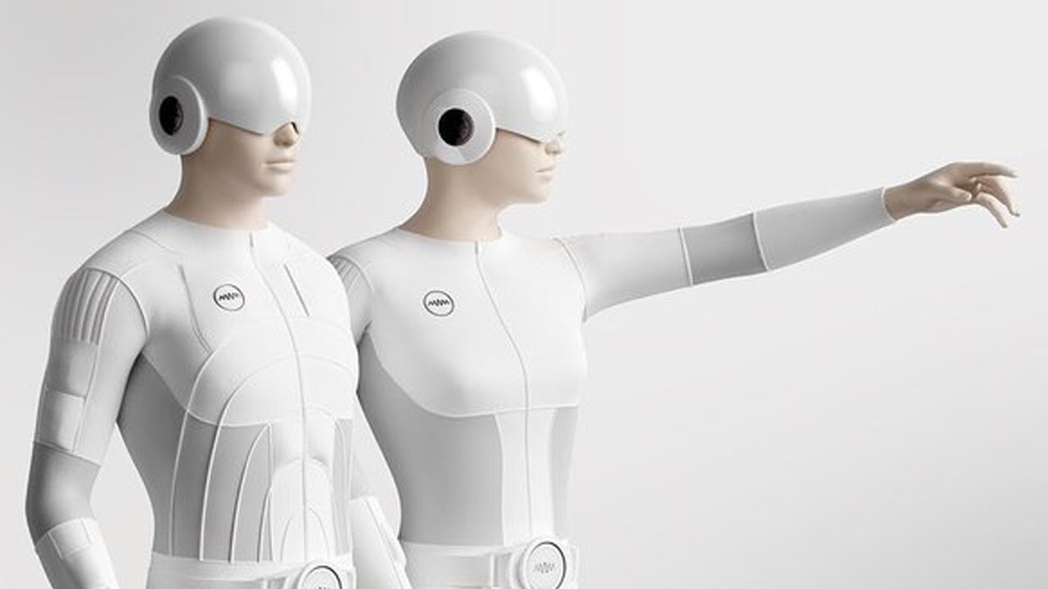
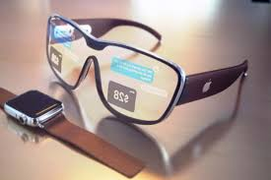
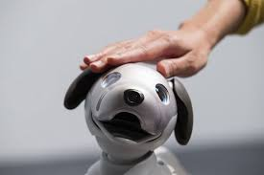
Разработки настоящего и будущего
Ученые отмечают: в будущем появятся много новинок, хотя и сейчас есть много фантастических разработок:

Slide 15
Значение информатики
Высокоскоростное развитие научных взглядов и компьютерных технологий привело к многочисленным изменениям практически во всех сферах нашей жизни и человеческой деятельности.
А в развитии этих направлений появляются новые перспективные профессии в разных областях. При этом значение информатики неоценимо.

Slide 16
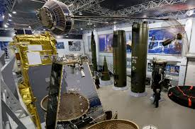
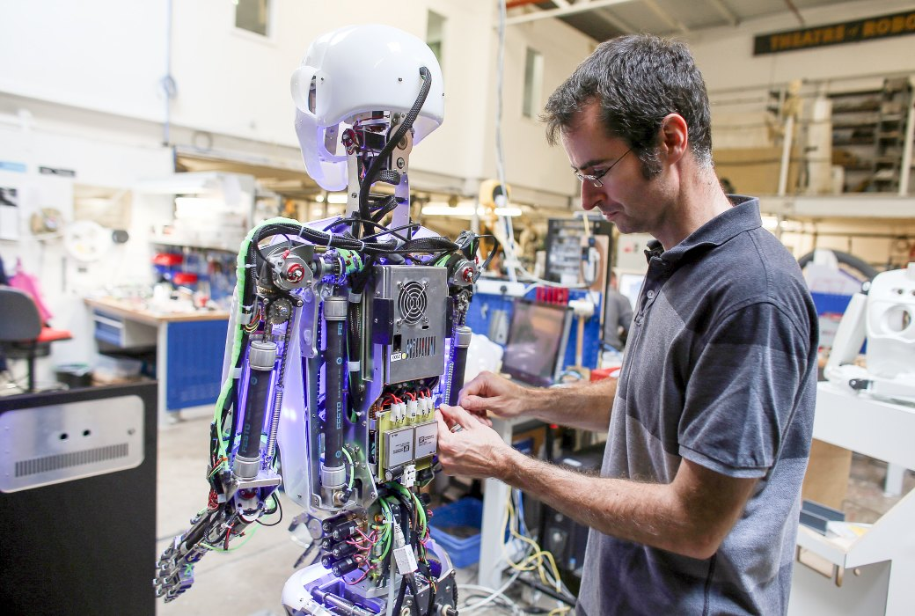
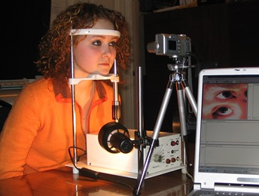
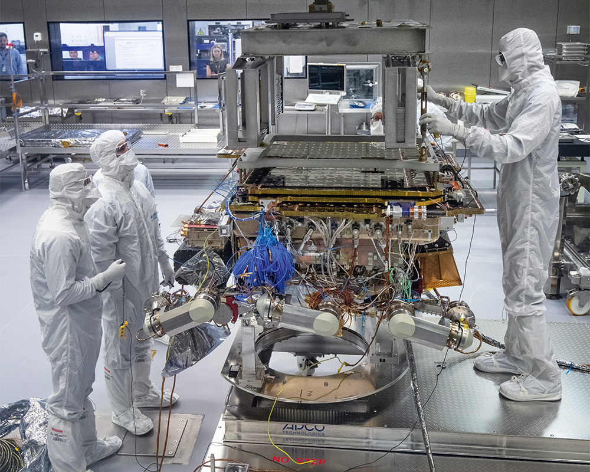
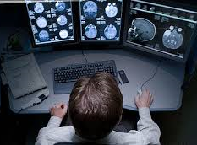
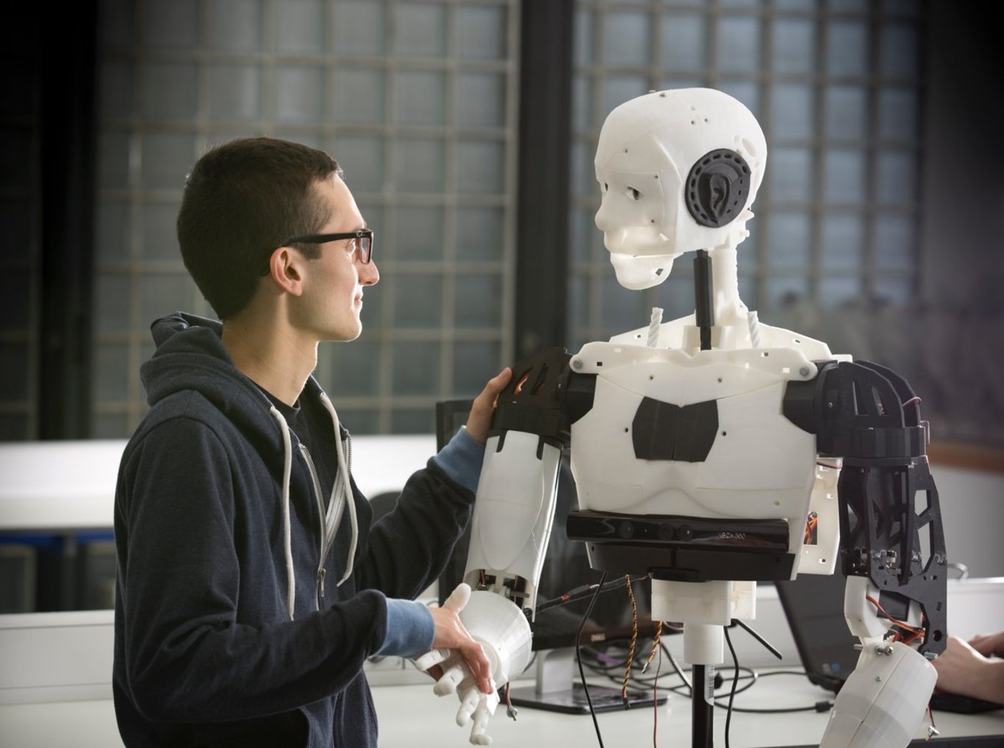
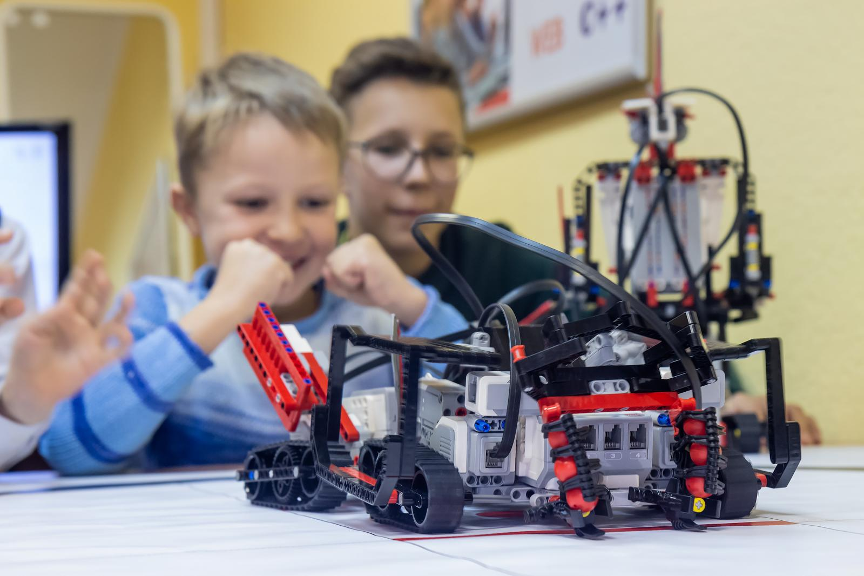
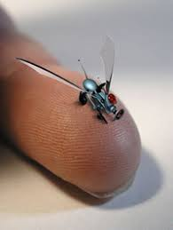
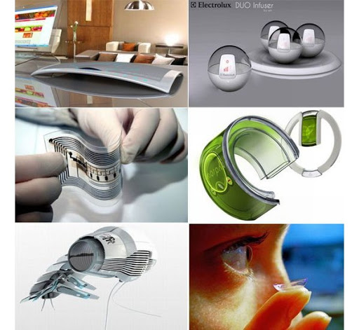
Профессии
Компьютерный
инжиниринг;
нано-технологии;
робототехника;
медицина;
физика;
космонавтика;
астронавтика.

Slide 17
Из истории информатики:
Хотя информатика считается молодой наукой, корни ее происхождения уходят в далекую историю. Создание этой науки было вызвано многолетним трудом великих ученых. Его первичные научные основы строятся на понятиях познания, логики и алгоритма.

Slide 18
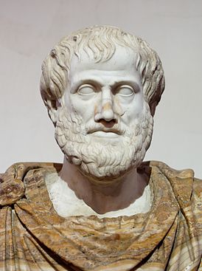
Из истории информатики:
Задолго до появления электронных вычислительных машин ученик великого ученого Платона, древнегреческий философ Аристотель заложил основы формальных понятий логики и рассуждения, которые сыграли важную роль в создании теории принципов функционирования компьютерной техники.

Slide 19
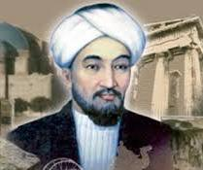
Абу Наср ибн Мухаммад аль-Фараби:
В своих трудах дал понятие о познании науки логики. В своей книге он говорит: «Умные говорят, что такие люди, как они остроумны, верны полезным делам, имеют талант изобретать что-то необходимое, и, наоборот, те, кто тратит свой ум и интеллект на плохие дела, не могут быть умными. Их следует называть хитрыми, ложными именами».

Slide 20
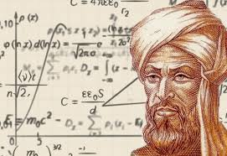
Абу Абдуллах Мухаммад ибн Муса Аль-Хорезми :
Живший в IX веке
учёный – энциклопедист
Аль-Хорезми также является
основателем правил
последовательности выполнения четырех
действий в математике, понятий алгоритма и алгоритмизации, которые до сих пор используются в процессе построения последовательности команд и инструкций (программ) для компьютера.

Slide 21
Закрепление:
1. Заполните пропуски словами, которые были пропущены:
а) Великие ученые … внесли свой вклад в возникновение Информатики как науки.
б) Информатика - наука, изучающая способы
высокоскоростного поиска, сбора, обработки и
передачи информации с помощью
компьютерных и коммуникационных технологий.

Slide 22
Закрепление:
2. Какие три понятия из перечисленных отображают разделы Информатики? Варианты:
1) технологии, программирование, искусственный интеллект;
2) компьютер, Windows, робототехника;
3) Software, Hardware, Brainware.
Brainware
Hardware
Software

Slide 23
Домашнее задание:
Прочитайте полностью урок №2, обратите внимание на выделенный текст.
Напишите маленький рассказ на тему «Самая интересная с точки зрения информатики профессия».

